Slide 1
Demonstrative Pronouns
dieser

Slide 2
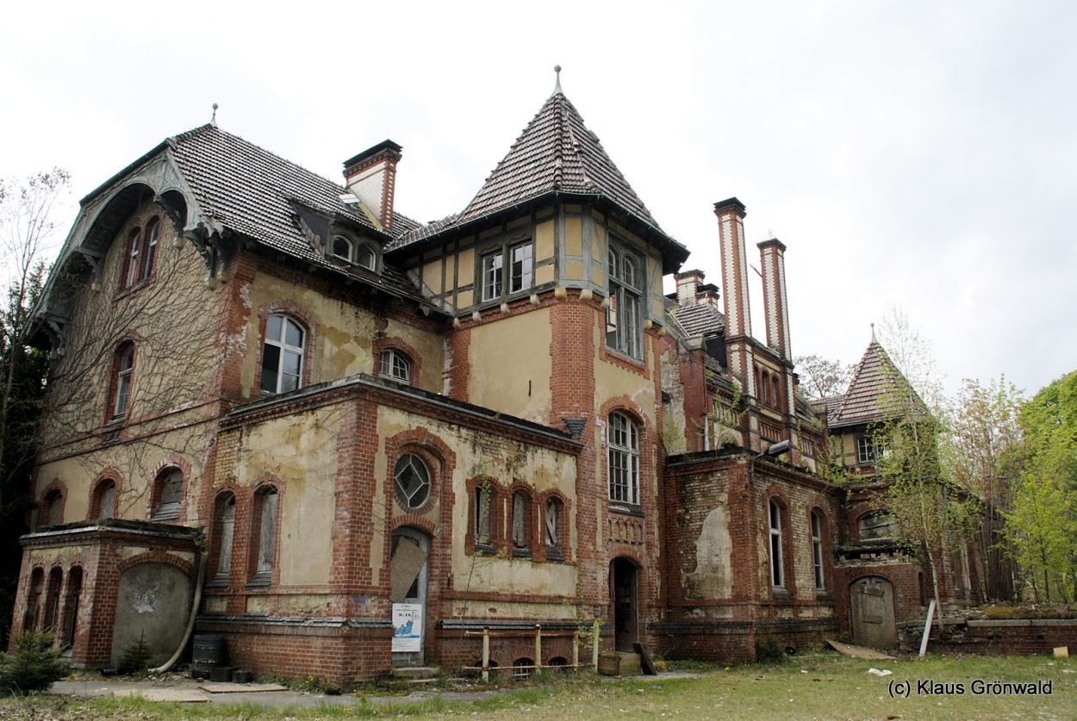
Using Dieser
Dies-
 | Nominative | Accusative | Dative
Masculine | dieser | diesen | diesem
Feminine | diese | diese | dieser
Neuter | dieses | dieses | diesem
Plural | diese | diese | diesen

Slide 3
Zum Beispiel
Using dies-
Ich gehe diesen Samstag einkaufen.
Wir schreiben diese Woche eine Prüfung.
Diese Aufgabe ist zu schwer.

Slide 4
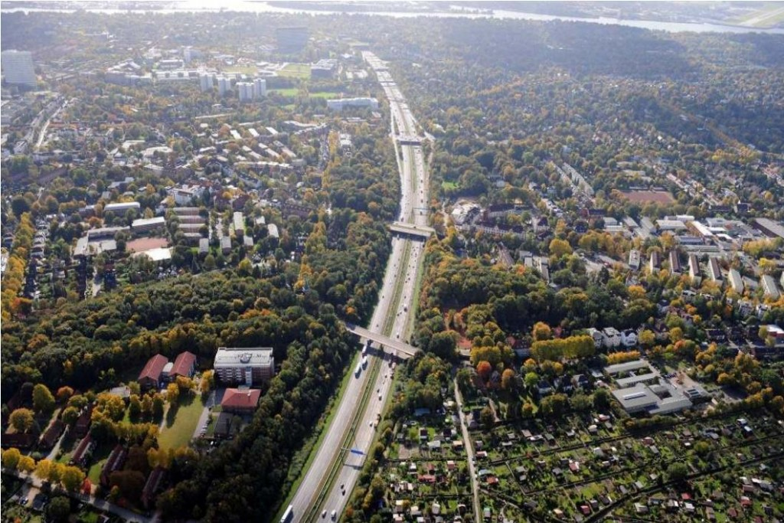
Andere…
Auf Englisch | Auf Deutsch
this | dieser
some | mancher
each, every | jeder
such | solcher
that | jener
which | welcher

